Slide 1

图标
设计

Slide 2


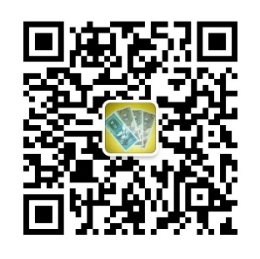
陈艺斌 / 15959201543 / chenyb@qeegu.com
Adobe 中国认证讲师
Adobe 渠道认证工程师
中国软件行业协会数字媒体认证专家委员

Slide 3
目录
01
02
03
04
图标设计流程
图标设计共性
图标设计表现手法
动手画一个
分析
元素构成
设计创造
优化细化
好看
好懂
好记
图形绘制
图形组合
文字变形
色彩应用
Illustrator
Photoshop

Slide 4
01
图标设计流程

Slide 5
图标设计流程
分析调研
元素收集
主体、应用环境、理念、精神
色彩、实物、图形、文字
优化细化
设计创作
描述、颜色方案、使用效果
手绘、结构、想像、融合

Slide 6
02
图标设计共性

Slide 7



图标设计的共性
好看
好懂
好记
符合审美
辨识性、无歧义
故事、特征

Slide 8


Slide 9


Slide 10


Slide 11
03
图标设计表现手法

Slide 12
图标设计的表现手法
图形绘制
图形组合
色彩应用
文字变形

Slide 13
04
动手画一个

Slide 14


工具的选择
01
03

Slide 15
05
了解更多

Slide 16

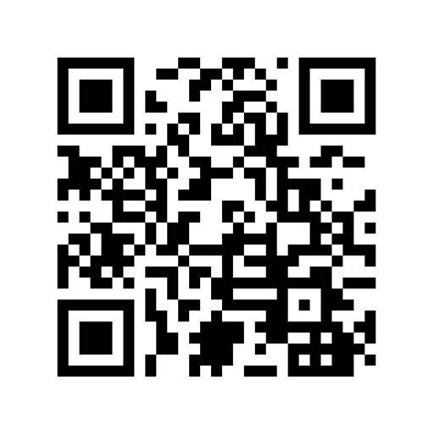
了解更多
加入我们
反馈问卷

Slide 17

谢谢

